Slide 1

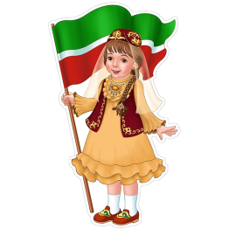
“Уйный-уйный,
туган телне өйрәнәбез!”
интерактив уены
2-3 яшьлек балалар өчен
УЙНАРГА

Slide 2
“Уйный-уйный, туган телне өйрәнәбез!”
интерактив уены паспорты
Максат: Чагыштыру һәм йорт хайваннары тавышларын туры килгән сурәтне сайлау күнекмәсен үстерү. Сүзләрне дөрес итеп әйтергз өйрәтү. Иҗади карашны үстерерү.
Уен барышы. 2 – 3 уенчы катнаша. Тәрбияче уенны алып бара, аудио бирем кабыза. Балалар ңөрес җавапны табалар. Җавап дөрес булса, рәсем өскә күтәреләчәк. Җавап дөрес булмаса, рәсем юкка чыгачак.
УҢЫШЛАР СЕЗГӘ!

Slide 3


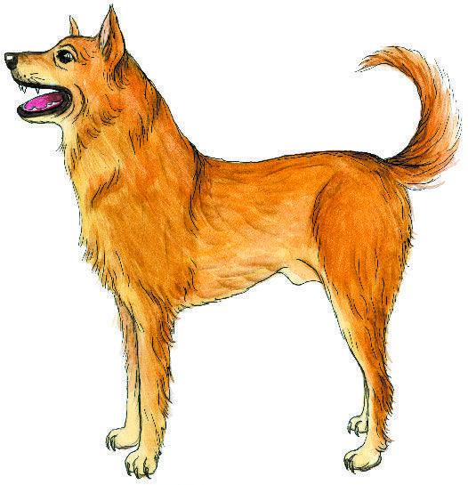
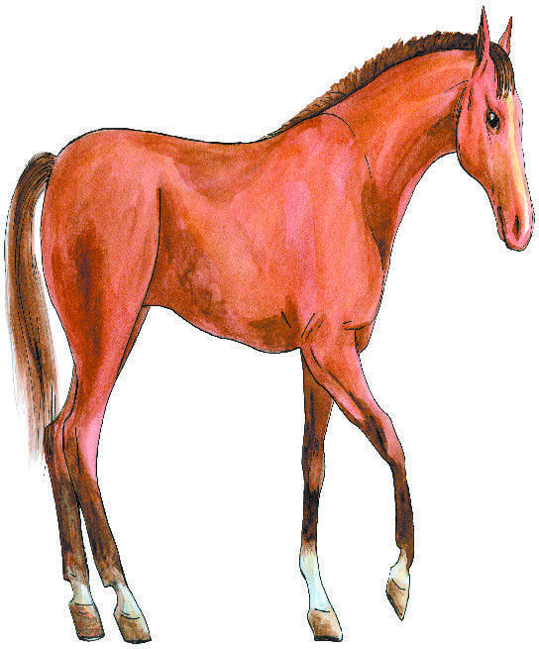
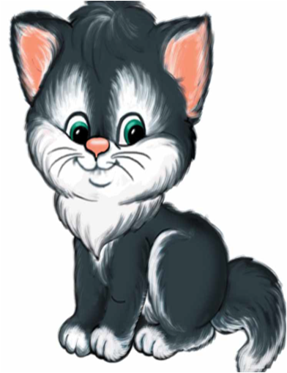

Slide 4
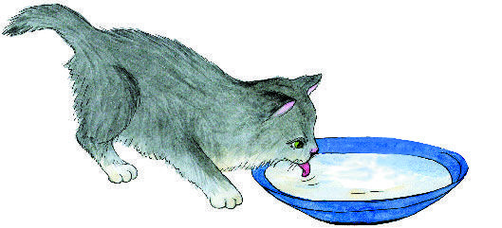

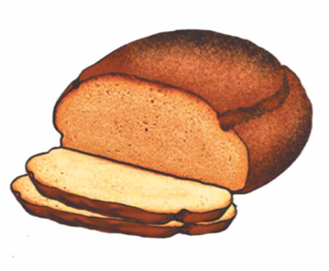
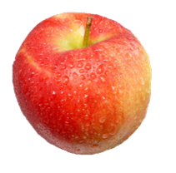

Slide 5
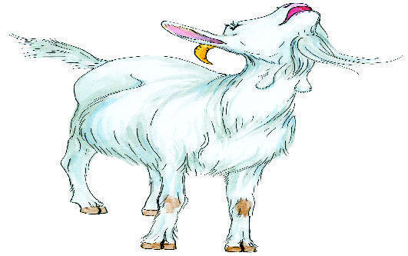
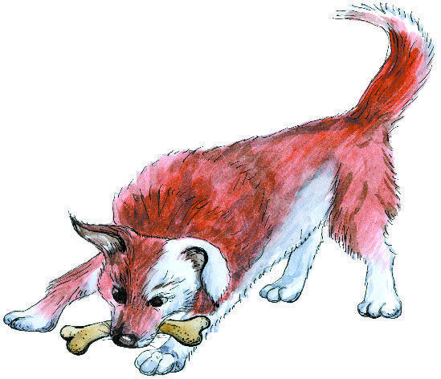
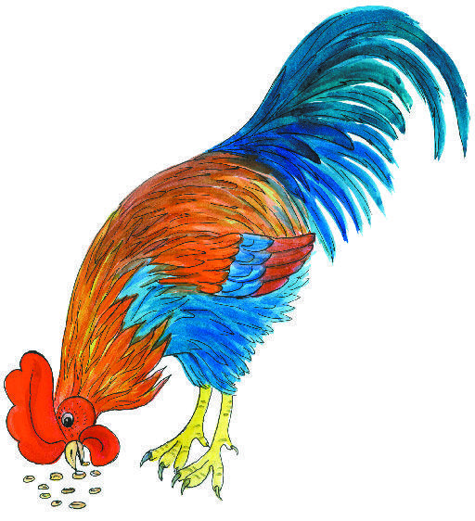

Slide 6
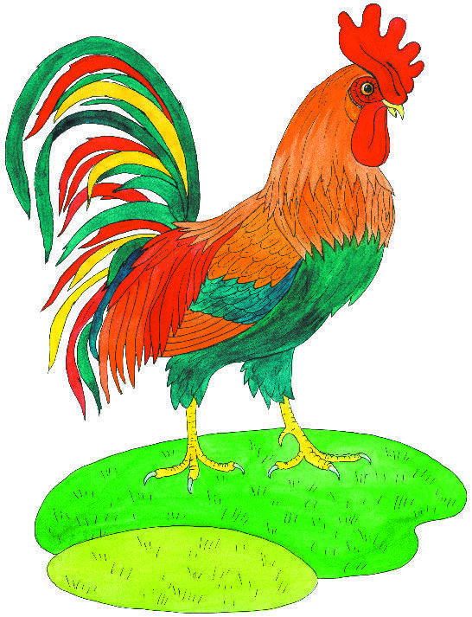
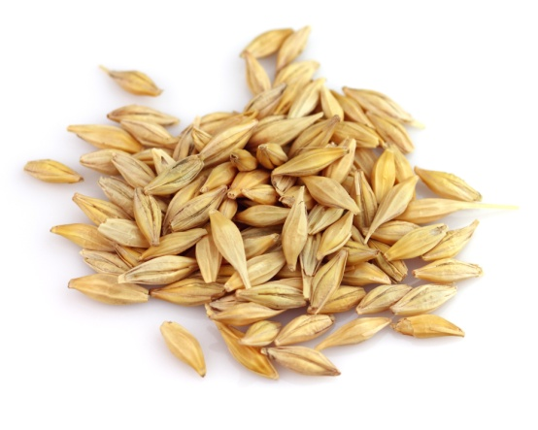
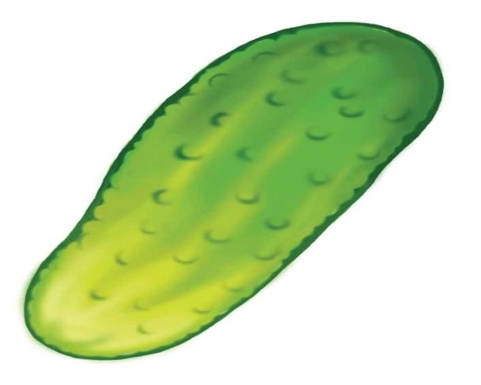

Slide 7
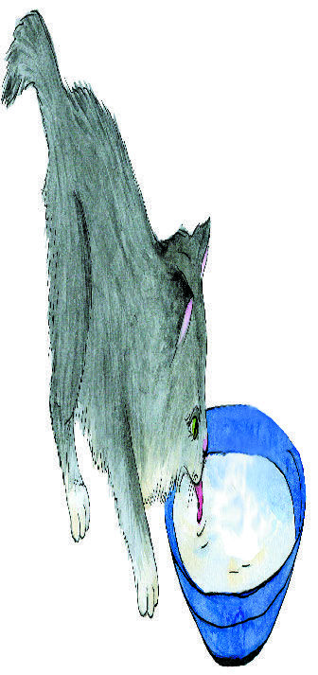
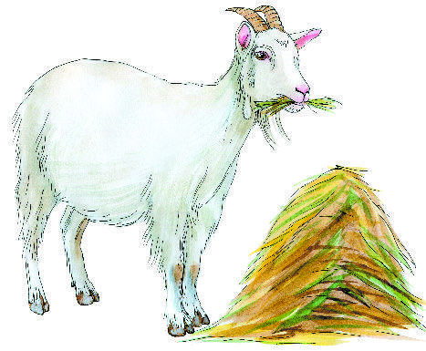
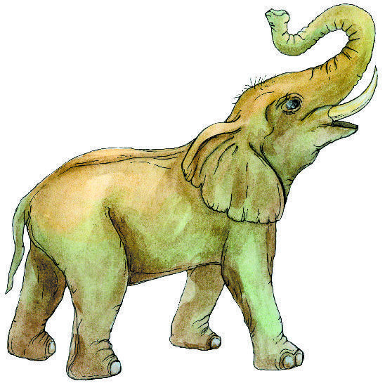

Slide 8
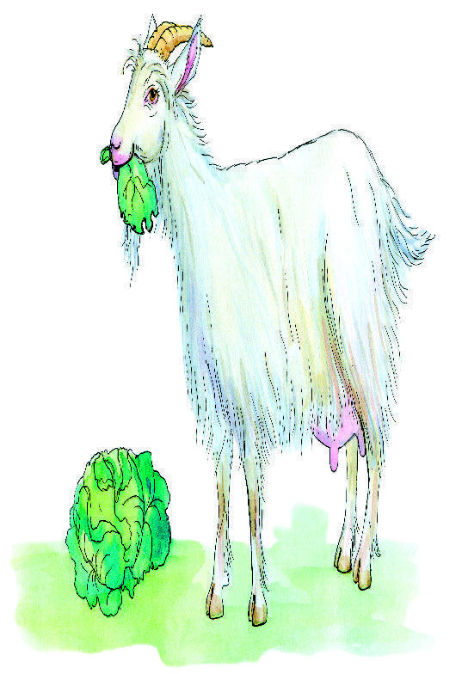
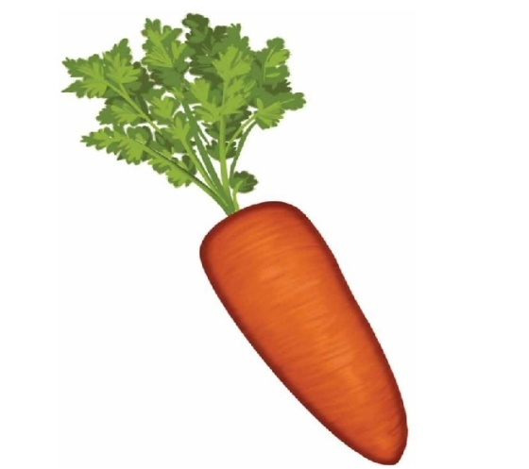
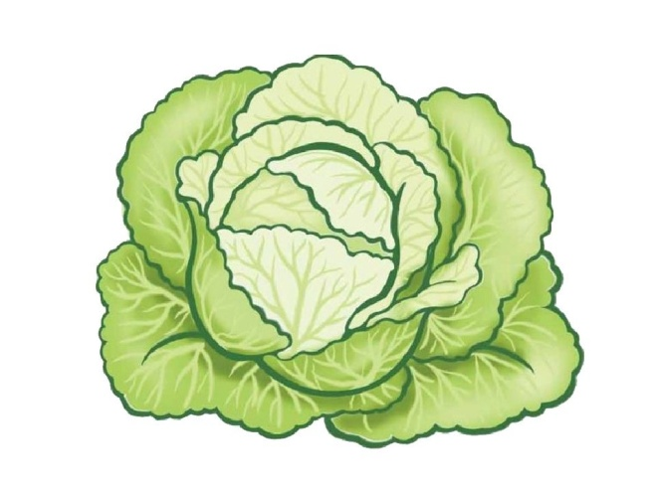


Slide 9


Slide 10


Slide 11
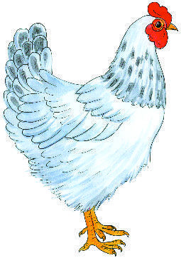

Slide 12



Slide 13
